Slide 1

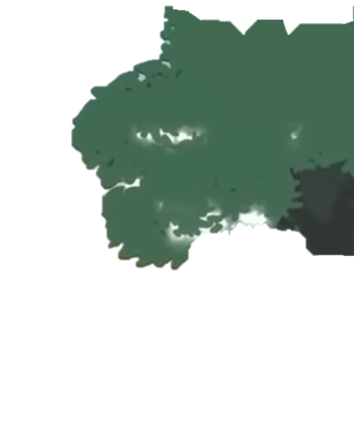

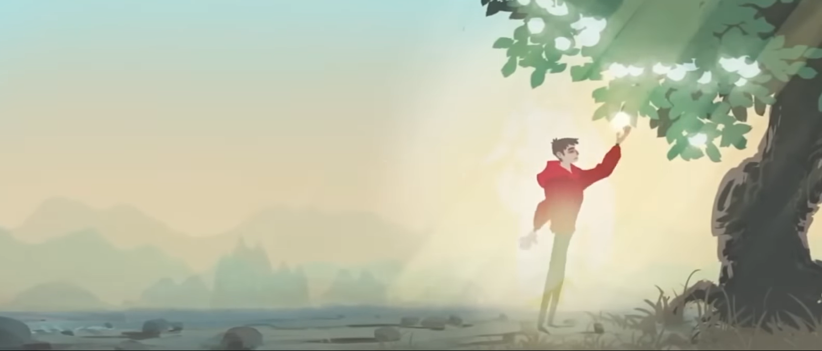
Conferencia de
ESTACA SAN RAFAEL
Presidida por el Elder Costa de los Setenta
Dia sábado 29 de abril, 16:00hs.
Reunión de Lideres del Sacerdocio – Asisten todos los poseedores del Sacerdocio menor y mayor.
Dia sábado 29 de abril, 19:00hs.
Reunión de Adultos – Asisten todos los miembros mayores de 18 años.
Dia domingo 30 de abril, 10:00hs.
Reunión general – Asisten todos los miembros
Lugar
Centro de Estaca San Rafael, Maza 179.
Porque he aquí,
esta VIDA es cuando
el hombre debe
PREPARARSE para comparecer ante Dios; sí, el día de esta vida es el día en que el hombre debe ejecutar su obra.
Alma 34:32

